Slide 1
Unity
Shader
Effects
19’ @모야멍
정우현

Slide 2
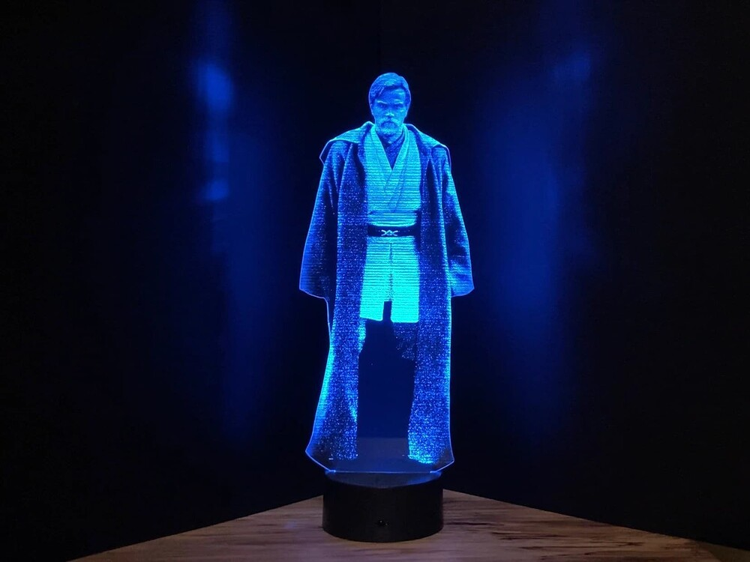
Hologram

Slide 3
Hologram
반투명
단색 + 명암
지지직거리는 효과
(일렁거리는 효과)

Slide 4
Hologram
반투명함
Transparent Shader
단색 + 명암
HSV 색공간 이용하기
지지직거리는 효과
삼각함수의 응용
Noise
(일렁거리는 효과)
Vertex shader 조작

Slide 5
Noise
Perlin noise
Simplex noise

Slide 6
Transparency
RenderType을 지정해서 렌더 순서 바꾸기
ZWrite를 사용해서 뒤에 있는 것도 전부 렌더
Blend SrcAlpha OneMinusSrcAlpha → 블렌딩 공식
색깔 float4의 4번째 요소에 opacity를 넣으면 됨

Slide 7
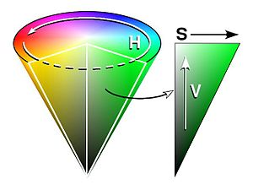
HSV 색공간
색을 색상/채도/명도를 이용하여 표현하는 방법
인터넷에 잘 찾아보면 변환공식 찾을 수 있다

Slide 8
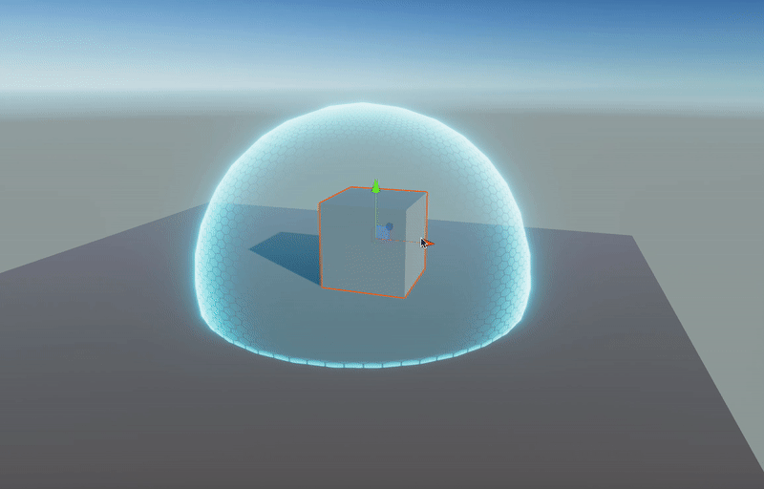
Force field

Slide 9
Force field
외곽 라이팅
무늬

Slide 10
Force field
외곽 라이팅
Rim 체크
무늬

Slide 11
Rim
dot (view direction, normal)
→ 가운데는 1, 바깥은 0에 가까운 값이 나온다

Slide 12
Rim
Transparency object는 z buffer render를 꺼놓는다
→ z buffer의 z값과 표면의 z값 비교를 통해 다른 opaque 물체들과 붙어 있는 부분을 체크할 수 있다

